Slide 1
La bozza di piattaforma di CGIL, CISL, UIL su LAVORO, FISCO, PREVIDENZA
LA PROPOSTA VIENE ILLUSTRATA IN ASSEMBLEA NEI LUOGHI DI LAVORO;
IL SINDACATO ASCOLTA I LAVORATORI E PRENDE NOTA DI GIUDIZI E IDEE
CGIL, CISL, UIL, PRIMA IN RIUNIONI REGIONALI, POI A LIVELLO NAZIONALE, SENTITI I LAVORATORI, VARANO LA PIATTAFORMA E CHIEDONO IL CONFRONTO AL GOVERNO, PRONTI ALLA MOBILITAZIONE PER SOSTENERE LA LORO AZIONE VERTENZIALE

Slide 2
CRISI = DISTRUZIONE DI POSTI DI LAVORO E IMPRESE, come in tempo di guerra
DISOCCUPAZIONE AL 13,6%
CHIUSE IL 25% DELLE IMPRESE
CGLI, CISL, UIL SI BATTONO PER FARE DELLA CREAZIONE DI POSTI DI LAVORO LA PRIORITÀ DELLA POLITICA ECONOMICA DELL’ITALIA E DELL’EUROPA

Slide 3
CGIL, CISL, UIL CHIEDONO INVESTIMENTI CHE CREINO POSTI DI LAVORO E AIUTINO A FAR NASCERE NUOVE IMPRESE
per fare ciò
LAVORO
INVESTIMENTI
BISOGNA DISTINGUERE GLI INVESTIMENTI DALLA SPESA CORRENTE E SCORPORARE GLI INVESTIMENTI PUBBLICI DAL PATTO DI STABILITÀ EUROPEO

Slide 4
TARTASSATI ED EVASORI
LAVORATORI E PENSIONATI PAGANO PIÙ DI
140 MILIARDI DI IRPEF L’ANNO (IL 92,5% DELL’IRPEF)
LE ALTRE CATEGORIE DI CITTADINI EVADONO
180 MILIARDI DI TASSE ALL’ANNO
CGIL, CISL, UIL CHIEDONO CHE L’EVASIONE FISCALE NON SIA PIÙ TOLLERATA
ogni euro di evasione recuperata deve diventare AUTOMATICAMENTE un euro in meno di tasse sul lavoro
=

Slide 5
Evasione fiscale: BASTA! Pagare tutti per pagare meno
CGIL, CISL, UIL PROPONGONO L’INTRODUZIONE DEL CONTRASTO DI INTERESSI TRA VENDITORI E CONSUMATORI ATTRAVERSO L’AUMENTO DI DETRAZIONI E DEDUZIONI DELLE SPESE EFFETTUATE

Slide 6
CGIL, CISL, UIL SI BATTONO DA TEMPO PER LA RIDUZIONE DELLE TASSE SUL LAVORO: GLI 80 € SONO STATI IL PRIMO ATTO CONCRETO IN QUESTO SENSO. ORA BISOGNA CHE NON RIMANGA UN EPISODIO ISOLATO, MA L’INIZIO DI UNA POLITICA FISCALE A FAVORE DI LAVORATORI E PENSIONATI.
Bene gli 80 €, ma vanno resi strutturali, allargati a pensionati e lavoratori incapienti e accompagnati da altre misure in favore delle famiglie con figli a carico

Slide 7
CGIL, CISL, UIL
SU: CONSUMI, ECONOMIA, OCCUPAZIONE
IL FISCO EQUO AIUTA IL LAVORO
GIÙ: LE TASSE A LAVORATORI E PENSIONATI

Slide 8
EXPORT = 20% dell’economia/MERCATO INTERNO = 80% dell’economia
quindi: per uscire dalla crisi, non basta esportare; bisogna rilanciare il mercato interno …
come si fa a rilanciare il mercato interno? FACENDO RIPARTIRE I CONSUMI!
come? RIMETTENDO NELLE TASCHE DEI CITTADINI SOLDI DA SPENDERE!
come? ABBASSANDO LE TASSE A CHI NE PAGA TROPPE: LAVORATORI E PENSIONATI!
dove trovare le risorse per abbassare le tasse?
RIDUCENDO EVASIONE FISCALE E COSTI DELLA POLITICA!
NON C’È ALTERNATIVA
sosteniamo la piattaforma di CGIL, CISL, UIL su FISCO e PREVIDENZA e per il LAVORO

Slide 9
non c’è altra strada…
più denaro in tasca a lavoratori e pensionati
abbassare le tasse a lavoratori e pensionati
più possibilità di occupazione
maggiori consumi
più produzione di beni e servizi
crescita economica
creiamo un grande movimento d’opinione che sostenga questa politica, la sola che può fare ripartire CONSUMI, ECONOMIA, OCCUPAZIONE

Slide 10
L’Italia ha la seconda industria d’Europa …
CGIL, CISL, UIL CHIEDONO UNA POLITICA INDUSTRIALE PER NON AFFRONTARE LE CRISI AZIENDALI E SETTORIALI SOLO CON GLI AMMORTIZZATORI SOCIALI, PER DIFENDERE ED AMPLIARE LA BASE PRODUTTIVA, PER DARE IMPULSO A INNOVAZIONE E RICERCA, E ISTITUZIONI CHE FUNZIONINO PER RIDARE COMPETITIVITÀ AL SISTEMA
… ma non ha da decenni una politica industriale

Slide 11
Ammortizzatori sociali
CGIL, CISL, UIL sono per il riordino degli ammortizzatori, ma rivedere le politiche passive si può quando sono pronte quelle attive: non bisogna togliere le protezioni in piena crisi occupazionale. Bisogna RIFINANZIARE LA CASSA IN DEROGA.

Slide 12
CGIL, CISL, UIL DIFENDONO IL VALORE DEL LAVORO PUBBLICO
I GOVERNI CHE ATTACCANO I PUBBLICI DIPENDENTI MA NON PROPONGONO ALCUNA RIFORMA DELLA PUBBLICA AMMINISTRAZIONE NON VOGLIONO UN MIGLIORE RUOLO DEL PUBBLICO, VOGLIONO SOLO RIDURRE LO SPAZIO DEL PUBBLICO

Slide 13
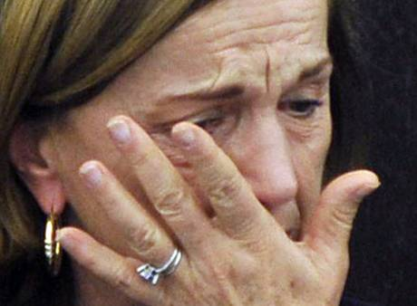
CGIL, CISL, UIL VOGLIONO DARE PIÙ FORZA ALLA CONTRATTAZIONE, per questo hanno concordato con Confindustria le nuove regole della Rappresentanza
IL GOVERNO VUOLE SOSTITUIRE LA LEGGE ALLA CONTRATTAZIONE, continua a bloccare i contratti dei lavoratori pubblici e pensa di istituire il salario minimo per legge, più basso dei minimi contrattuali e modificabile solo in Parlamento
Quando la Legge invade il campo della contrattazione, fa danni: ricordiamoci degli esodati. Dopo, piangere serve a poco …

Slide 14
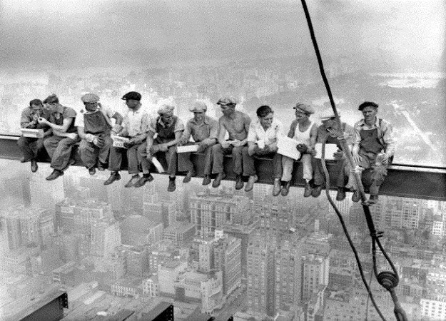
CGIL, CISL, UIL SI BATTONO PER RENDERE FLESSIBILE L’ETÀ DI ANDATA IN PENSIONE
NON SI PUÒ
andare in pensione tutti alla stessa età
senza tenere conto del lavoro che si fa

Slide 15
CGIL, CISL, UIL HANNO IDEE E PROPOSTE PER PIÙ OCCUPAZIONE, MENO TASSE SUL LAVORO, UN SISTEMA PENSIONISTICO FLESSIBILE E PIÙ GIUSTO
DISCUTIAMONE CON I LAVORATORI E VARIAMO LA PIATTAFORMA, POI SOSTENIAMOLA CON LA MOBILITAZIONE

